Slide 1


랩미팅
푸리에 변환을 활용한 산업 전력 이상치 탐지
EcoAI 3팀: 권우현, 박범도
발표일: 2025. 05. 08.
Notes:
안녕하세요 랩세미나 3팀 발표를 맡게 된 박범도입니다.
이번 랩 세미나 논문리뷰에서 TimesNet, 해당 논문은 2023 ICLR 컨퍼런스에 게재된 논문으로
시계열 데이터의 복잡한 시간 패턴을 모델링하기 위한 방법론으로 제안되었습니다.

Slide 2

TimesNet을 활용한 이상치 탐지 기법
CONTENTS
01
02
03
04
데이터 전처리
푸리에 변환
나도 모르는 나를 알려줘
Github
Notes:
목차는 다음과 같이 구성하였습니다.

Slide 3
푸리에 변환을 활용한 이상치 탐지 기법
01 데이터 전처리

Slide 4
1
데이터 전처리
결측치 정보 확인
데이터는 Greenbutton 내의 post_industry_20220101_20221231_raw.csv CSV 파일 사용
1029852 x 111의 데이터셋으로 구성
데이터셋의 구성 중 0으로만 이루어진 시퀀스 데이터가 존재 -> 잡음 발생
0으로만 이루어진 데이터 삭제 or Null 값 대체 후, 다시 보강
3
Notes:
다음은, 해당 논문에서 말하는 기존 시계열 데이터와 모델의 문제점입니다. Timeseries data를 다루는 대부분의 모델은 시간 순서로 저장되어 있는 하나의 스칼라 값으로 저장된 데이터를 학습합니다.
이러한 단일 시점의 schlar 값 만으로는 분석 진행 시 충분한 semantic information을 제공할 수 없다고 말합니다.
따라서 개선을 위해 추세, 주기, 연속성 등의 고유한 속성을 반영하여 모델링하여야 합니다.
하지만 현실 세계의 데이터들은 multi-variation 즉, 다중 주기성을 띄는 복잡한 패턴을 보이기 때문에 모델에 variation을 잘 담는 것이 중요하다고 말합니다.
TimesNet에서는 기존 대부분의 모델이 사용하던 one-demension의 time series data를 푸리에 변환하여 새로운 dimension에서 분석하여 이러한 문제를 해결하고자 합니다.

Slide 5
1
데이터 전처리
결측치 처리 (KNN-Imputer)
결측치를 보강할 알고리즘으로 KNN-Imputer를 채용
KNN-Imputer는 비슷한 시계열 패턴을 가진 이웃들의 거리를 계산해서, 결측치를 보강
따라서, 전력소모량 패턴이 비슷한 데이터끼리 묶어서 각각 결측치를 보강해야함 (ex. 기업코드)
4
Notes:
시계열의 데이터 특성입니다.
Trend, 추세는 장기적인 패턴 변화를 의미하며, 데이터가 시간에 지남에 따라 상승하거나 하락하는 경향을 보입니다.
Seasonality, 계절성은 일정한 빈도로 반복되는 패턴으로, 계절별, 월별, 일별 등 주기가 있는 패턴에서 모두 나타날 수 있습니다.
주기성은 계절성과 유사하지만, 고정된 빈도가 아닌 형태로 반복되는 패턴입니다.

Slide 6
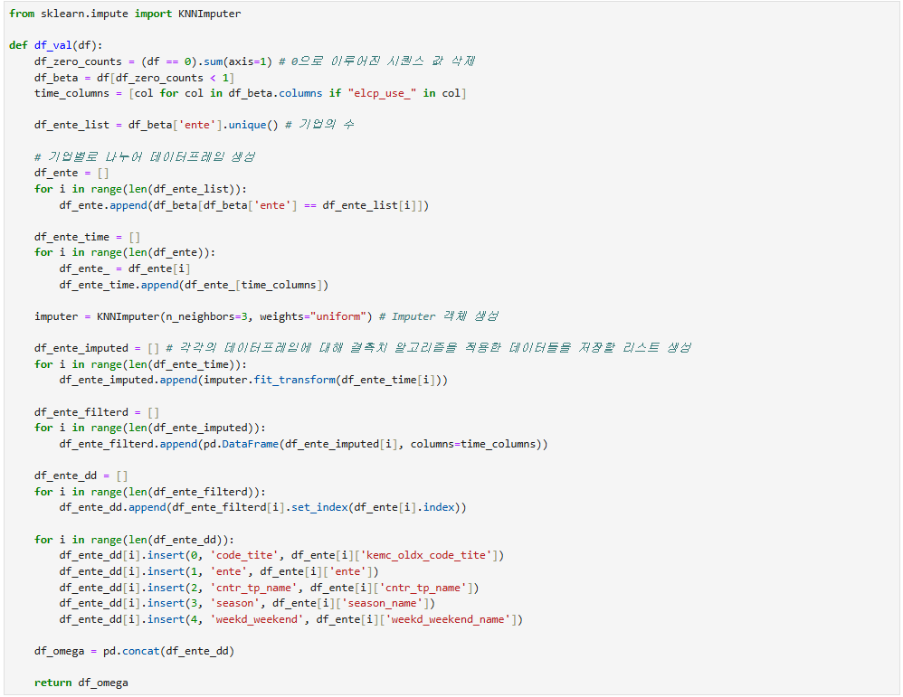
1
데이터 전처리
결측치 처리 (KNN-Imputer) - Code
기업코드를 기준으로 각각의 데이터프레임 생성
각각의 데이터 프레임에 KNN-Imputer 적용
결측치가 보강된 데이터 프레임을 다시 하나의 데이터셋으로 합침
5
Notes:
푸리에 변환에 대해서 소개하겠습니다.
일반적으로 신호는 시간 축을 따라 변하는 파형으로 표현되지만, 퓨리에 변환을 통해 주파수를 분해하여 복잡한 신호를 사인파, 코사인파의 조합으로 표현이 가능합니다.

Slide 7
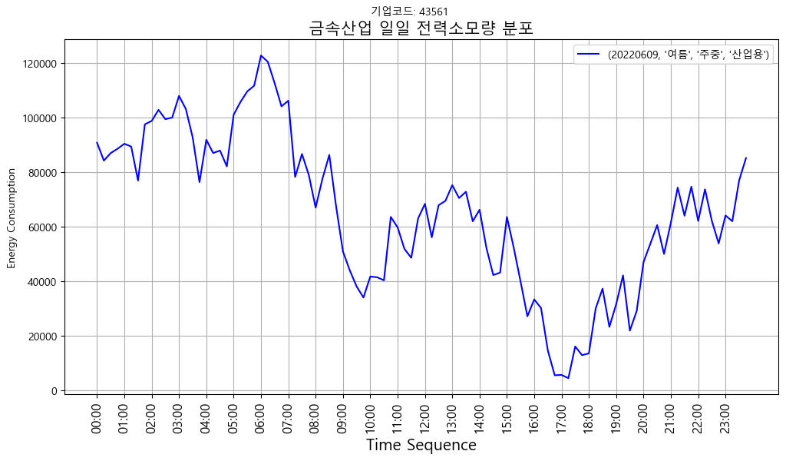
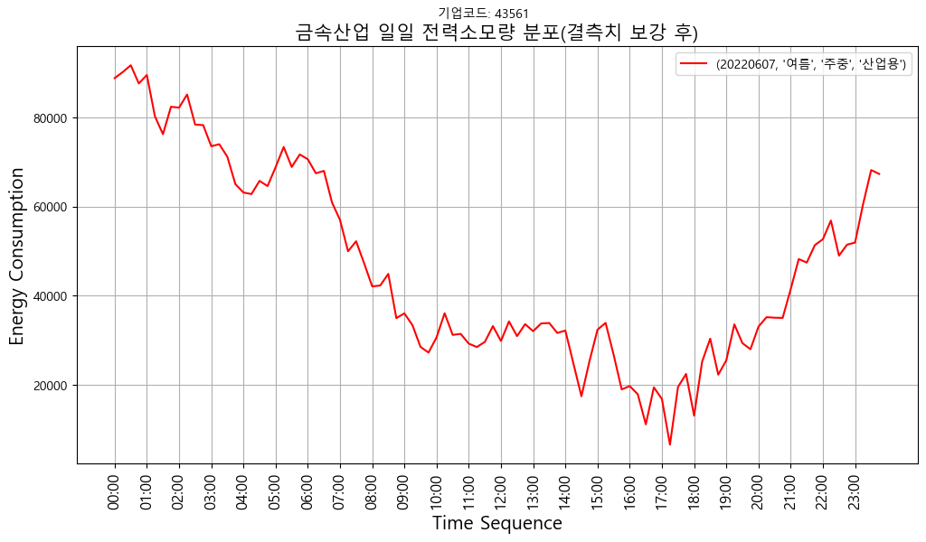
1
데이터 전처리
결측치 처리 (KNN-Imputer) - 시각화
6
Notes:
다음으로 이산 푸리에 변환인데요.
푸리에 변환은 연속 신호에 대해 정의되지만 실제 컴퓨터에서는 이산 신호를 처리합니다.
따라서 연속 푸리에 변환을 이산화한 이산 푸리에 변환을 사용하며.
이에 따라 계산식이 정적분에서 시그마로 변환된 것을 볼 수 있습니다.
이산 푸리에 변환 알고리즘은 시간 복잡도가 O(n^2)으로 높아 대규모 데이터 처리에 어려움이 있습니다.

Slide 8
1
데이터 전처리
데이터셋 특성 확인 (1/2)
Kemc_oldx_code_tite: 산업 타이틀
Ente: 기업코드
cntr_tp_name: 전력 사용 용도
Season_name: 계절
Weekd_weekend_name: 주말, 주중
elcp_use: 15분 간격의 시퀀스 데이터
14개의 피처 중 해당 6개만 사용
7
Notes:
다음으로 이산 푸리에 변환인데요.
푸리에 변환은 연속 신호에 대해 정의되지만 실제 컴퓨터에서는 이산 신호를 처리합니다.
따라서 연속 푸리에 변환을 이산화한 이산 푸리에 변환을 사용하며.
이에 따라 계산식이 정적분에서 시그마로 변환된 것을 볼 수 있습니다.
이산 푸리에 변환 알고리즘은 시간 복잡도가 O(n^2)으로 높아 대규모 데이터 처리에 어려움이 있습니다.

Slide 9
1
데이터 전처리
데이터셋 특성 확인 (2/2)
kemc_oldx_code_tite: 산업 타이틀
금속 2. 에너지산업 3. 요업 4. 식품 5. 화공 6. 금속 7. 제지목재 8. 섬유
ente: 기업코드
2342개의 기업 / 기업 별 1년 간, 2년 간, 3년 간 데이터셋의 크기가 다 다름
cntr_tp_name: 전력 사용 용도
1. 산업용, 일반용, 심야, 주택용, 농사용
8
Notes:
다음으로 이산 푸리에 변환인데요.
푸리에 변환은 연속 신호에 대해 정의되지만 실제 컴퓨터에서는 이산 신호를 처리합니다.
따라서 연속 푸리에 변환을 이산화한 이산 푸리에 변환을 사용하며.
이에 따라 계산식이 정적분에서 시그마로 변환된 것을 볼 수 있습니다.
이산 푸리에 변환 알고리즘은 시간 복잡도가 O(n^2)으로 높아 대규모 데이터 처리에 어려움이 있습니다.

Slide 10
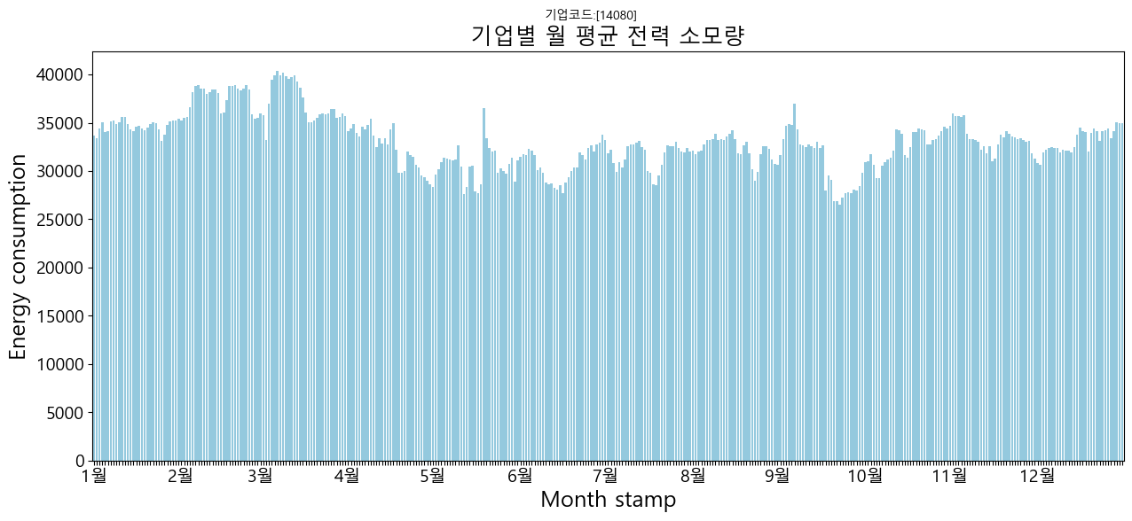
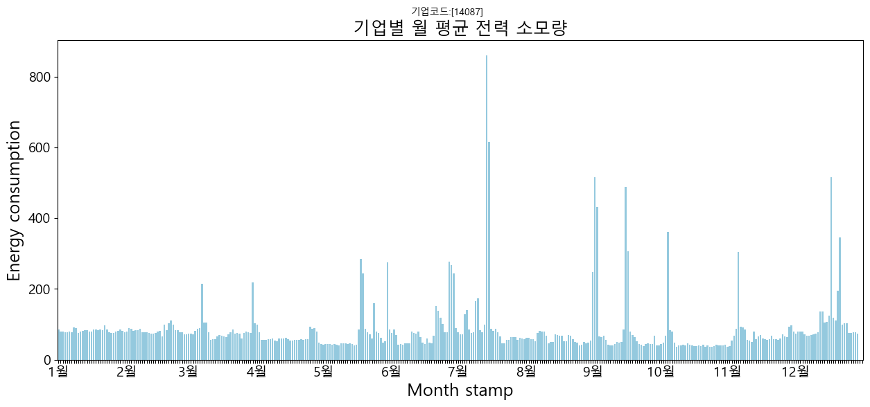
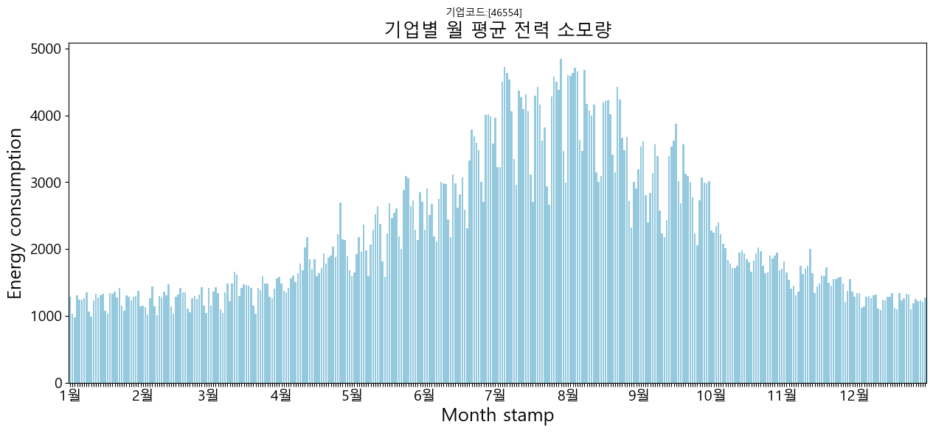
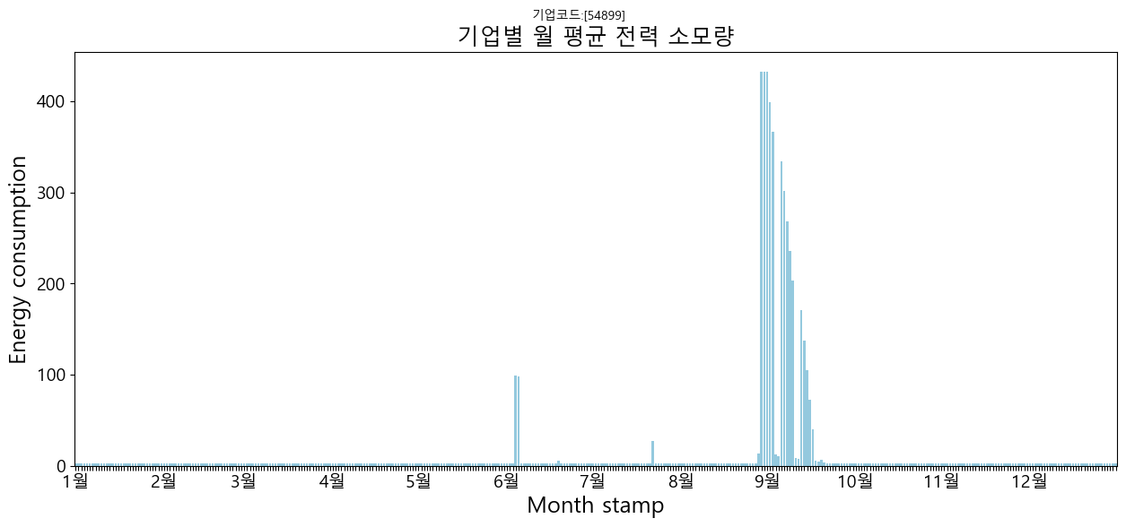
1
데이터 전처리
기업 별 전력 소모량 분포 확인 (1/2)
9
Notes:
고속 푸리에 변환은 이산 푸리에 변환에 속도를 향상시킨 알고리즘으로, 해당 논문에도 적용되었습니다.
분할정복 알고리즘으로 계산을 나누고 짝수/홀수 인덱스로 데이터를 분할하여 각 부분을 재귀적으로 계산합니다.
이를 통해 계산 복잡도가 On(logn)으로 낮아져 대규모 데이터셋에 적용이 가능합니다.

Slide 11
1
데이터 전처리
기업 별 전력 소모량 분포 확인 (２/２)
계절에 따라 전력 소모량의 분포 상이
모델의 학습을 위해, 분포의 차이가 눈에 띄는 기업을 모델에 우선 적용
따라서, 기업코드 46554를 채택
10
Notes:
고속 푸리에 변환은 이산 푸리에 변환에 속도를 향상시킨 알고리즘으로, 해당 논문에도 적용되었습니다.
분할정복 알고리즘으로 계산을 나누고 짝수/홀수 인덱스로 데이터를 분할하여 각 부분을 재귀적으로 계산합니다.
이를 통해 계산 복잡도가 On(logn)으로 낮아져 대규모 데이터셋에 적용이 가능합니다.

Slide 12
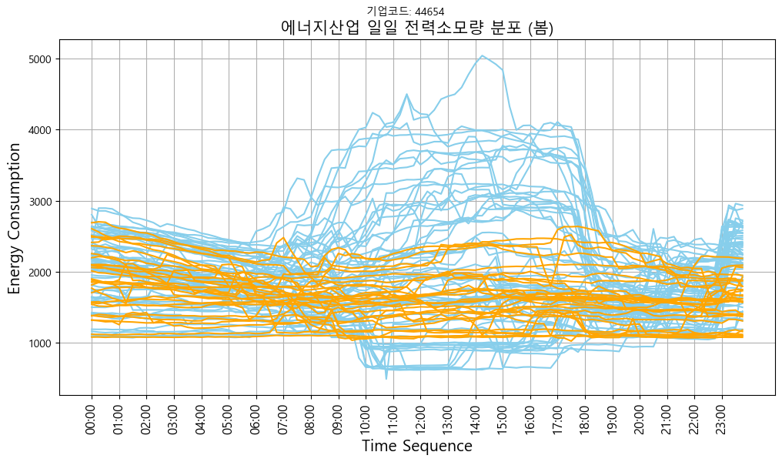
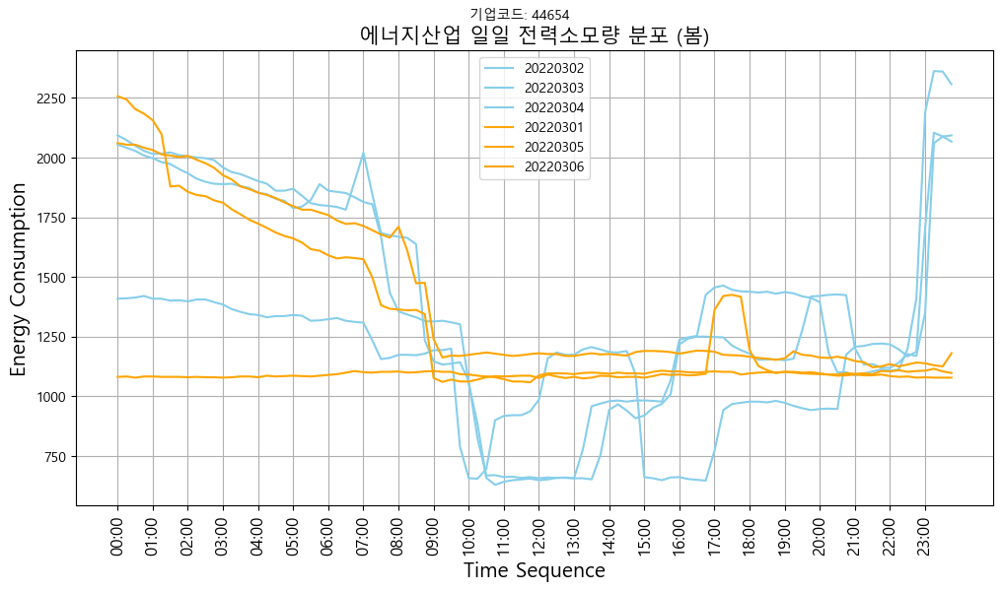
1
데이터 전처리
봄 주중, 주말 데이터 분포 확인
하늘색：주중
주황색：주말
데이터 분포: 약 300~5050
11
Notes:
고속 푸리에 변환은 이산 푸리에 변환에 속도를 향상시킨 알고리즘으로, 해당 논문에도 적용되었습니다.
분할정복 알고리즘으로 계산을 나누고 짝수/홀수 인덱스로 데이터를 분할하여 각 부분을 재귀적으로 계산합니다.
이를 통해 계산 복잡도가 On(logn)으로 낮아져 대규모 데이터셋에 적용이 가능합니다.

Slide 13
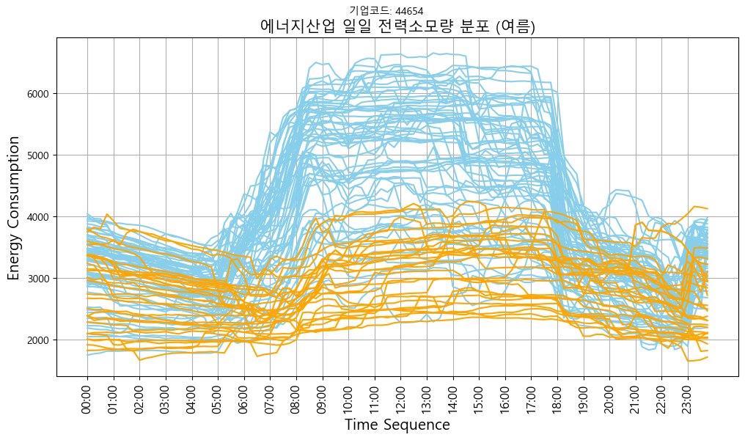
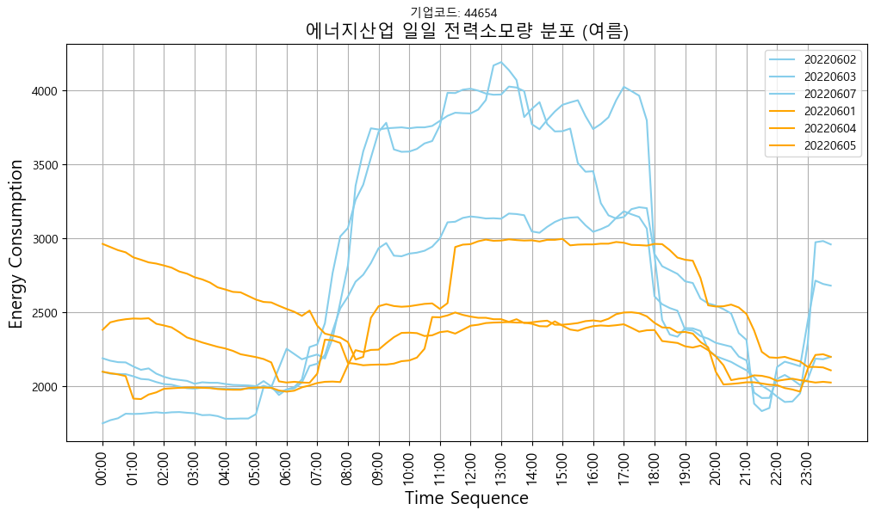
1
데이터 전처리
여름 주중, 주말 데이터 분포 확인
하늘색：주중
주황색：주말
데이터 분포: 약 1000~6800
12
Notes:
고속 푸리에 변환은 이산 푸리에 변환에 속도를 향상시킨 알고리즘으로, 해당 논문에도 적용되었습니다.
분할정복 알고리즘으로 계산을 나누고 짝수/홀수 인덱스로 데이터를 분할하여 각 부분을 재귀적으로 계산합니다.
이를 통해 계산 복잡도가 On(logn)으로 낮아져 대규모 데이터셋에 적용이 가능합니다.

Slide 14
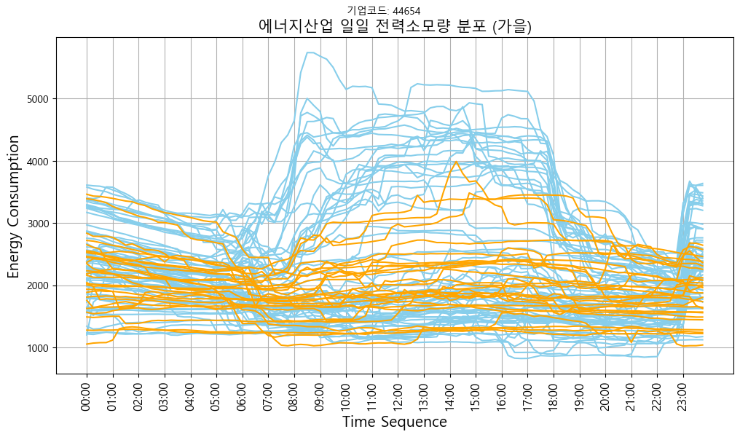
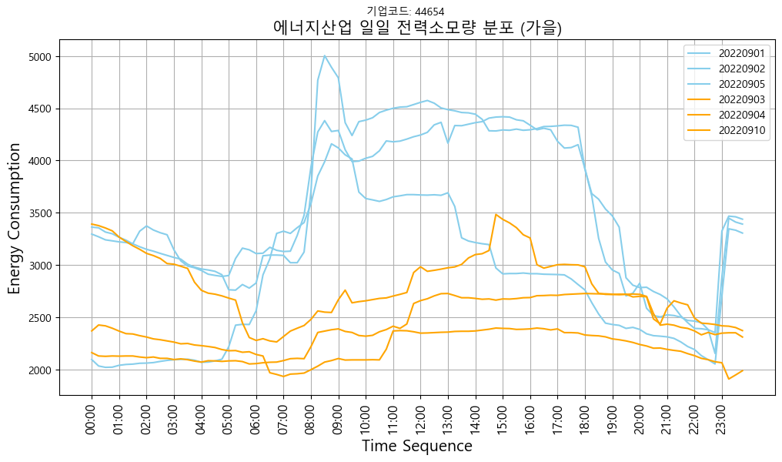
1
데이터 전처리
가을 주중, 주말 데이터 분포 확인
하늘색：주중
주황색：주말
데이터 분포: 약 500~6000
13
Notes:
고속 푸리에 변환은 이산 푸리에 변환에 속도를 향상시킨 알고리즘으로, 해당 논문에도 적용되었습니다.
분할정복 알고리즘으로 계산을 나누고 짝수/홀수 인덱스로 데이터를 분할하여 각 부분을 재귀적으로 계산합니다.
이를 통해 계산 복잡도가 On(logn)으로 낮아져 대규모 데이터셋에 적용이 가능합니다.

Slide 15
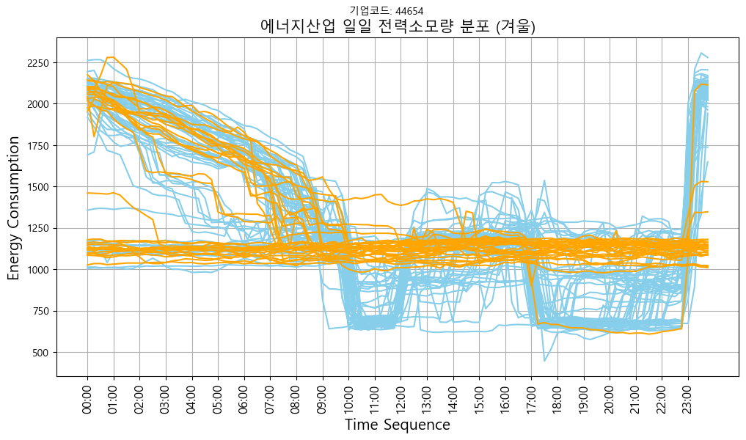
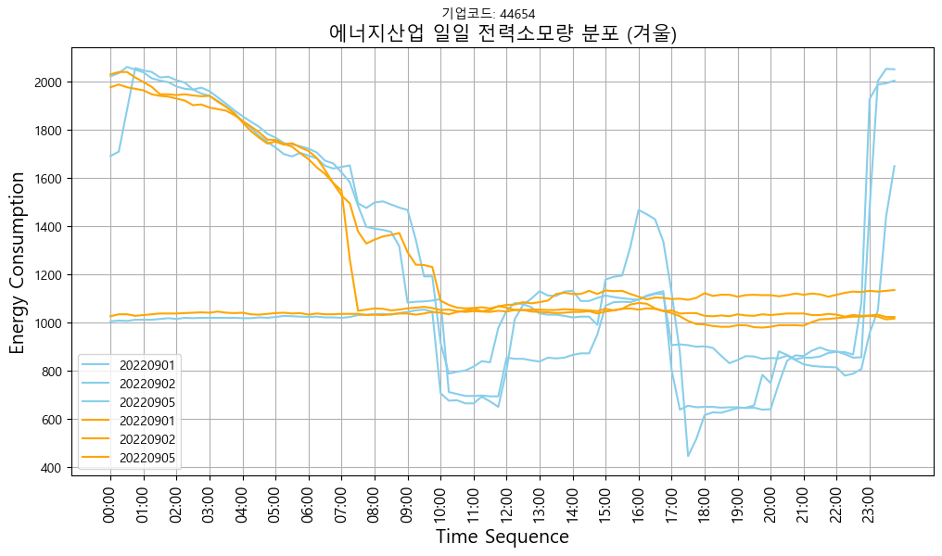
1
데이터 전처리
겨울 주중, 주말 데이터 분포 확인
하늘색：주중
주황색：주말
데이터 분포: 약 480~2300
14
Notes:
고속 푸리에 변환은 이산 푸리에 변환에 속도를 향상시킨 알고리즘으로, 해당 논문에도 적용되었습니다.
분할정복 알고리즘으로 계산을 나누고 짝수/홀수 인덱스로 데이터를 분할하여 각 부분을 재귀적으로 계산합니다.
이를 통해 계산 복잡도가 On(logn)으로 낮아져 대규모 데이터셋에 적용이 가능합니다.

Slide 16
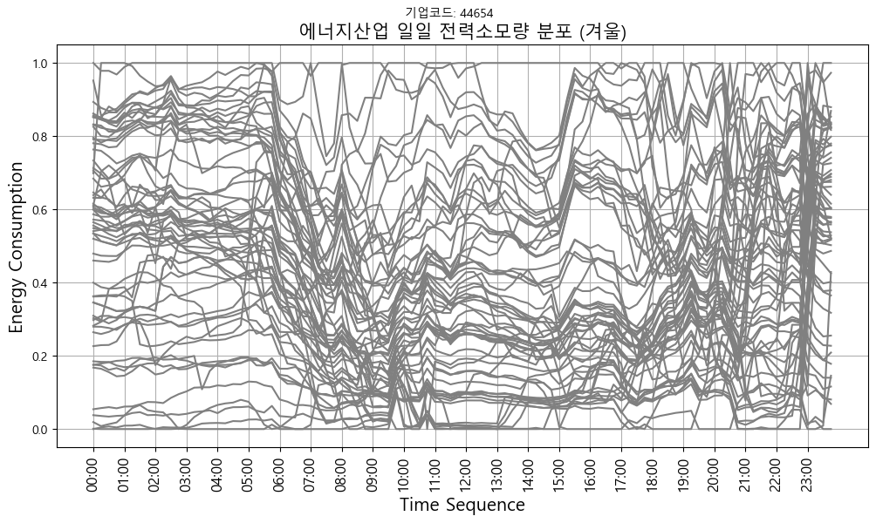
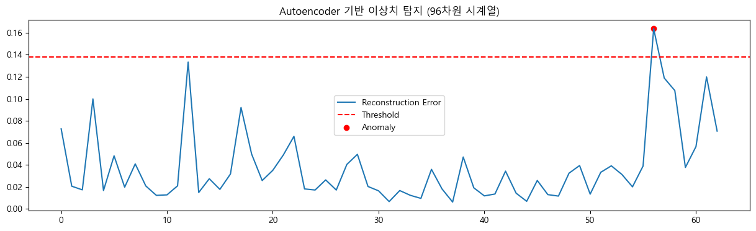
1
데이터 전처리
봄 주중 데이터 정규화
MinMaxScaler를 통해 정규화
AutoEncoder를 통해 Target 검출
(Target: 56)
15
Notes:
고속 푸리에 변환은 이산 푸리에 변환에 속도를 향상시킨 알고리즘으로, 해당 논문에도 적용되었습니다.
분할정복 알고리즘으로 계산을 나누고 짝수/홀수 인덱스로 데이터를 분할하여 각 부분을 재귀적으로 계산합니다.
이를 통해 계산 복잡도가 On(logn)으로 낮아져 대규모 데이터셋에 적용이 가능합니다.

Slide 17
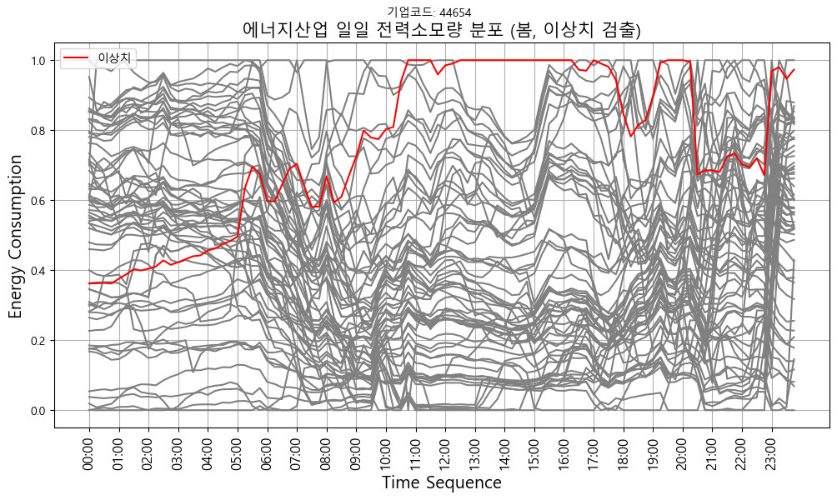
1
데이터 전처리
봄 데이터 이상치 검출
16
Notes:
고속 푸리에 변환은 이산 푸리에 변환에 속도를 향상시킨 알고리즘으로, 해당 논문에도 적용되었습니다.
분할정복 알고리즘으로 계산을 나누고 짝수/홀수 인덱스로 데이터를 분할하여 각 부분을 재귀적으로 계산합니다.
이를 통해 계산 복잡도가 On(logn)으로 낮아져 대규모 데이터셋에 적용이 가능합니다.

Slide 18
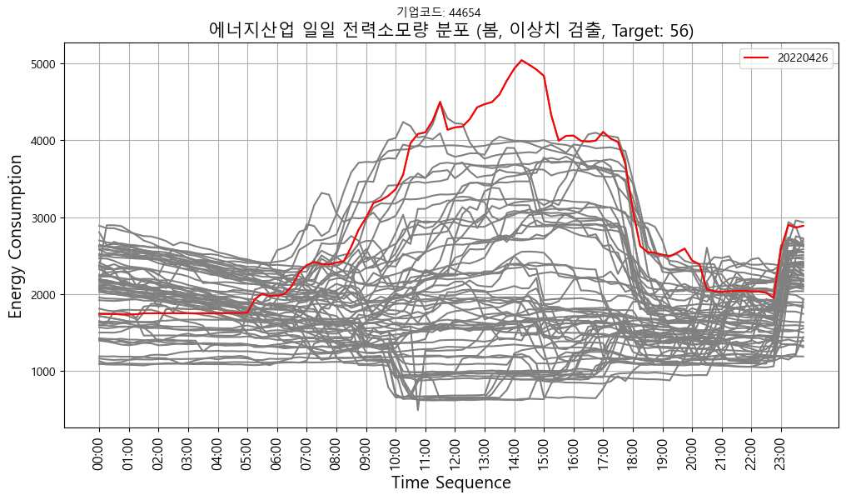
1
데이터 전처리
봄 데이터 이상치 검출 – 원본 데이터
17
Notes:
고속 푸리에 변환은 이산 푸리에 변환에 속도를 향상시킨 알고리즘으로, 해당 논문에도 적용되었습니다.
분할정복 알고리즘으로 계산을 나누고 짝수/홀수 인덱스로 데이터를 분할하여 각 부분을 재귀적으로 계산합니다.
이를 통해 계산 복잡도가 On(logn)으로 낮아져 대규모 데이터셋에 적용이 가능합니다.

Slide 19
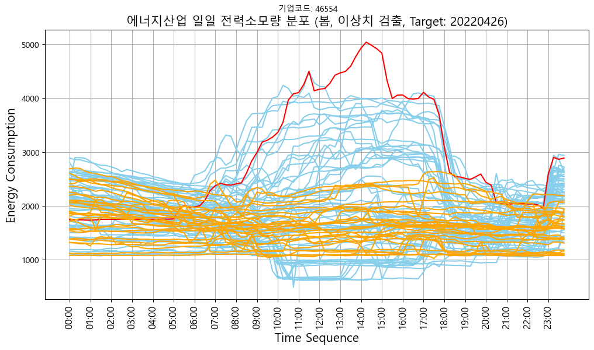
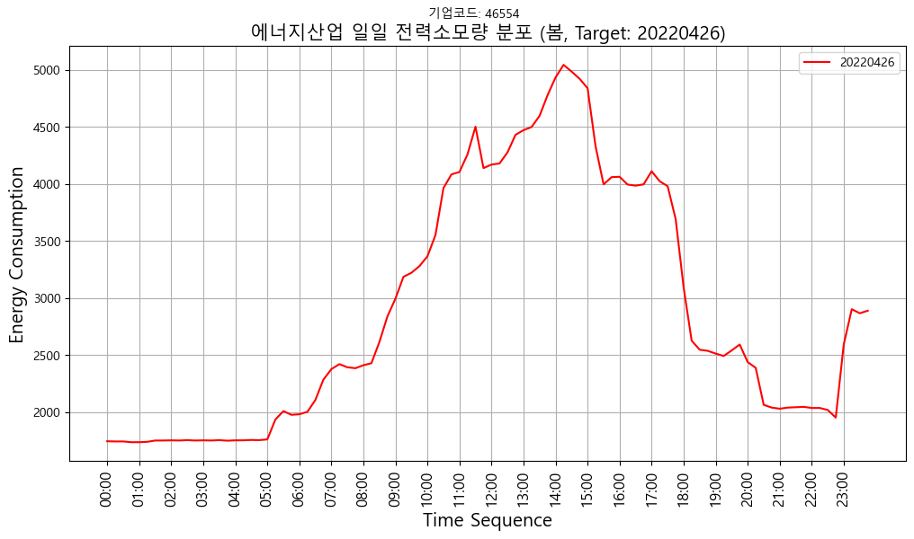
1
데이터 전처리
봄 데이터 이상치 검출 – 원본 데이터
정상 데이터의 분포: 약 400~4500
이상값: 5043
18
Notes:
고속 푸리에 변환은 이산 푸리에 변환에 속도를 향상시킨 알고리즘으로, 해당 논문에도 적용되었습니다.
분할정복 알고리즘으로 계산을 나누고 짝수/홀수 인덱스로 데이터를 분할하여 각 부분을 재귀적으로 계산합니다.
이를 통해 계산 복잡도가 On(logn)으로 낮아져 대규모 데이터셋에 적용이 가능합니다.

Slide 20
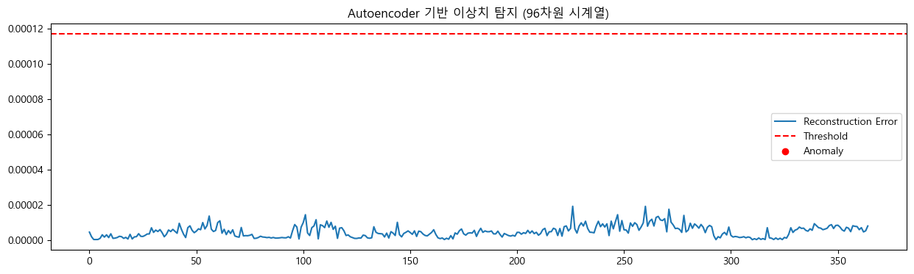
1
데이터 전처리
계절이나 주중, 주말을 나누지 않는다면?
전체 데이터셋의 정규분포를 따르기 때문에, 표준편차를 넘지 못한 봄 주중 데이터의 재구성 손실로 인해 이상치가 검출되지 않는다
19
Notes:
고속 푸리에 변환은 이산 푸리에 변환에 속도를 향상시킨 알고리즘으로, 해당 논문에도 적용되었습니다.
분할정복 알고리즘으로 계산을 나누고 짝수/홀수 인덱스로 데이터를 분할하여 각 부분을 재귀적으로 계산합니다.
이를 통해 계산 복잡도가 On(logn)으로 낮아져 대규모 데이터셋에 적용이 가능합니다.

Slide 21
1
데이터 전처리
Recap
데이터 분포는 계절마다 그리고 주중과 주말에 따라 전력 소모량이 상이함
따라서, 모델에 데이터를 학습시키기 위해선 계절성에 따른 패턴의 구분이 필요함
그러나, 데이터 분석 관점에서 전력 소모 분포가 450~4500과 5000이라는 값의 거리로 보면, 표준편차 상 이상치로 검출이 되지만, 5000이라는 수치는 사실 크게 벗어나는 값은 아님
-> 보완할 방법 필요 ex. 기업별 데이터 스케일링, 임계값 설정 등
이를 위해, TimesNet 모델의 푸리에 변환 방식은 1D 데이터를 2D 이상의 Tensor로 특징을 만들어 내, 학습을 하기 때문에 계절과 주중, 주말에 따른 패턴을 한꺼번에 학습할 수 있는 장점이 있음
20
Notes:
고속 푸리에 변환은 이산 푸리에 변환에 속도를 향상시킨 알고리즘으로, 해당 논문에도 적용되었습니다.
분할정복 알고리즘으로 계산을 나누고 짝수/홀수 인덱스로 데이터를 분할하여 각 부분을 재귀적으로 계산합니다.
이를 통해 계산 복잡도가 On(logn)으로 낮아져 대규모 데이터셋에 적용이 가능합니다.

Slide 22
푸리에 변환을 활용한 이상치 탐지
02 FFT 변환
21

Slide 23
2
Auto-Encoder 모델 적용
One–Hot Encoding
-에너지 산업의 전체 데이터셋을 모델이 기업, 주중/주말, 계절별로 분류할 수 있도록 One-Hot Encoding 진행
22
Notes:
고속 푸리에 변환은 이산 푸리에 변환에 속도를 향상시킨 알고리즘으로, 해당 논문에도 적용되었습니다.
분할정복 알고리즘으로 계산을 나누고 짝수/홀수 인덱스로 데이터를 분할하여 각 부분을 재귀적으로 계산합니다.
이를 통해 계산 복잡도가 On(logn)으로 낮아져 대규모 데이터셋에 적용이 가능합니다.

Slide 24
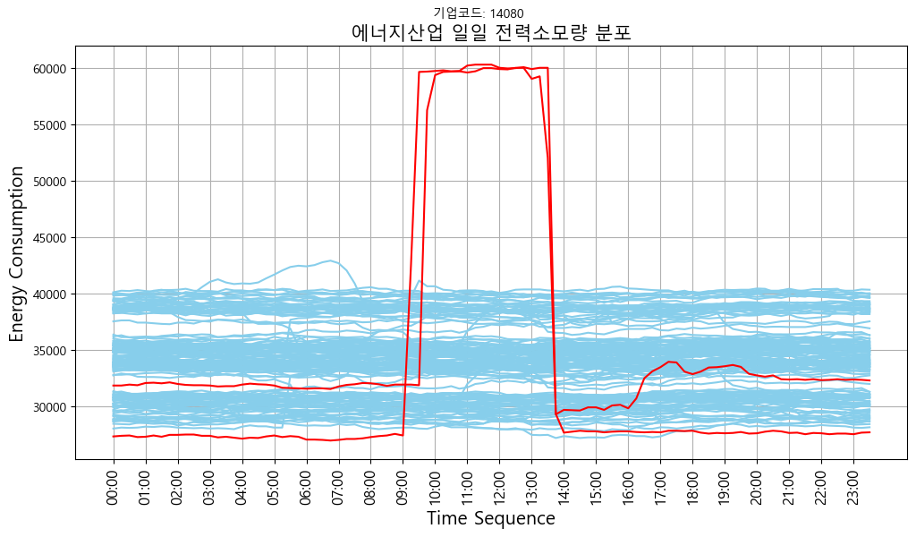
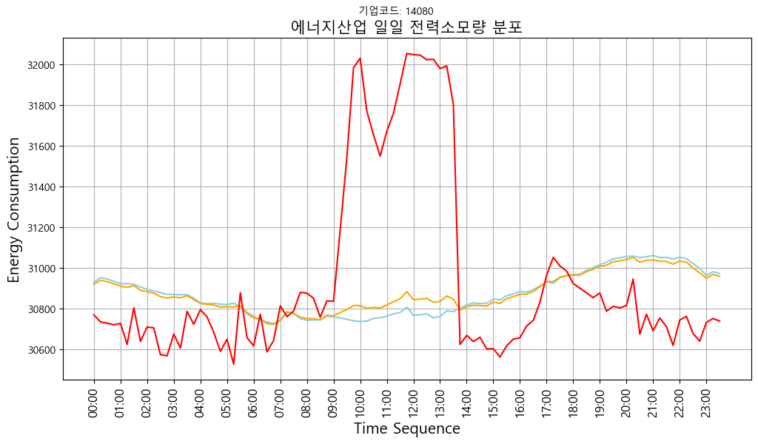
2
Auto-Encoder 모델 적용
Min-Max Scaling 후 Auto-Encoder 모델 적용
Min-Max 스케일링을 통해서 데이터 정규화 후(모델 적용을 위해), 모델 학습
평균 + (3x표준편차) 기준을 이용해서 threshold 설정 -> 평균으로부터 표준편차의 3배수 만큼 떨어진 값을 이상치로 판단
23
Notes:
고속 푸리에 변환은 이산 푸리에 변환에 속도를 향상시킨 알고리즘으로, 해당 논문에도 적용되었습니다.
분할정복 알고리즘으로 계산을 나누고 짝수/홀수 인덱스로 데이터를 분할하여 각 부분을 재귀적으로 계산합니다.
이를 통해 계산 복잡도가 On(logn)으로 낮아져 대규모 데이터셋에 적용이 가능합니다.

Slide 25
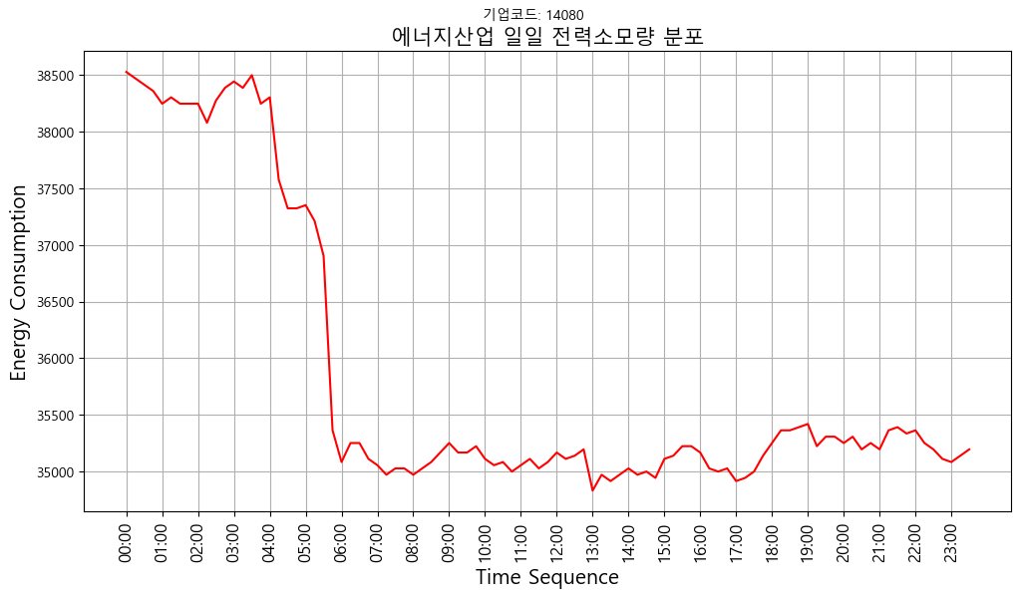
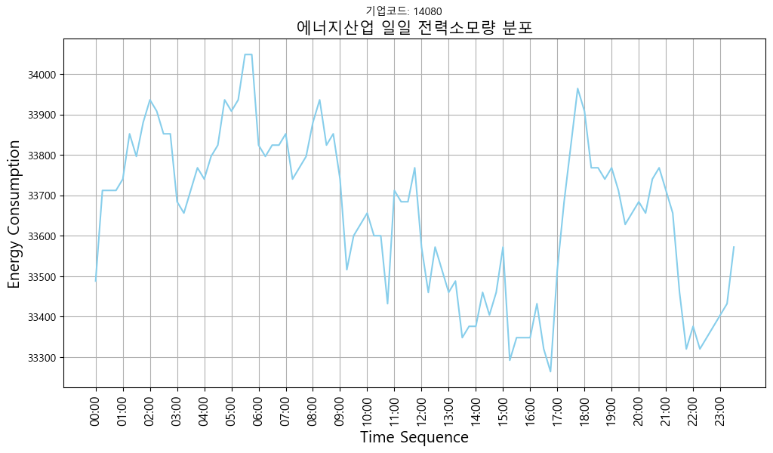
2
Auto-Encoder 모델 적용
Min-Max Scaling 후 Auto-Encoder 모델 적용
임의의 이상치 분포
특정 시간대에 이상값이 있음
임의의 정상치 분포
24
Notes:
고속 푸리에 변환은 이산 푸리에 변환에 속도를 향상시킨 알고리즘으로, 해당 논문에도 적용되었습니다.
분할정복 알고리즘으로 계산을 나누고 짝수/홀수 인덱스로 데이터를 분할하여 각 부분을 재귀적으로 계산합니다.
이를 통해 계산 복잡도가 On(logn)으로 낮아져 대규모 데이터셋에 적용이 가능합니다.

Slide 26
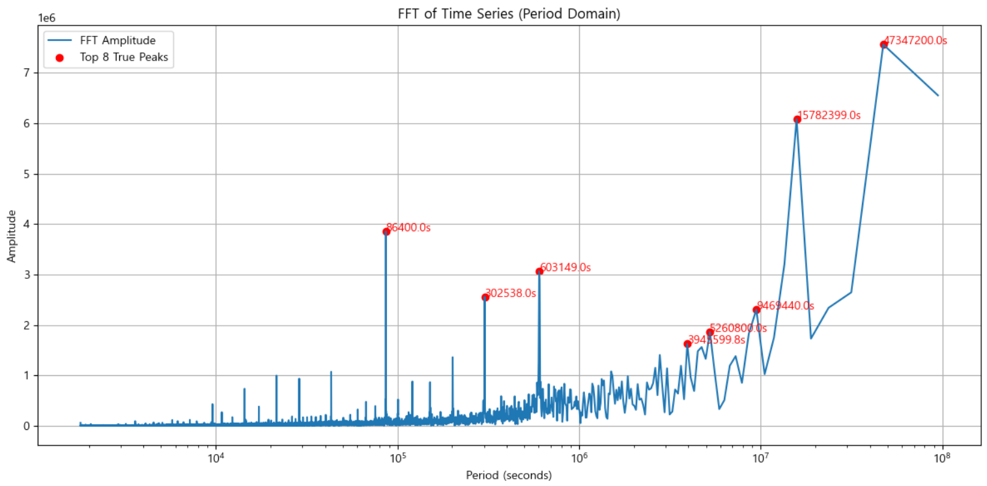
2
FFT 변환
def FFT_top_k_periods(series, k=5): from scipy.signal import find_peaks
- 특정 주기에서 진폭이 peak가 되는 지점을 k개 추출하여 - k개의 원소를 갖는 periods, amplitudes 반환.
25
Notes:
FFT 변환을 함수로 모듈화하여 재사용하도록 하였음
해당 함수가 반환한 주기에 맞게 입력 시계열을 잘라 2D window를 구성 가능

Slide 27
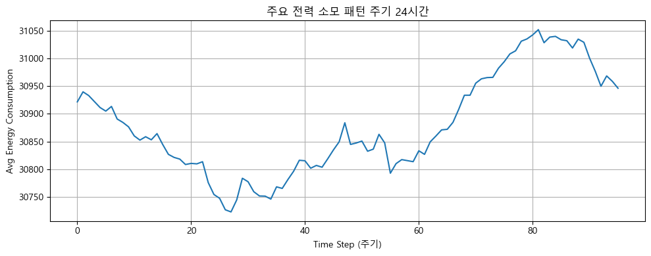
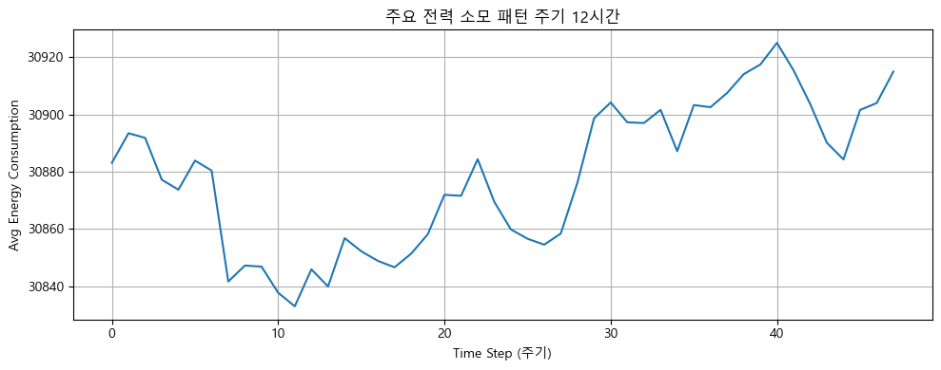
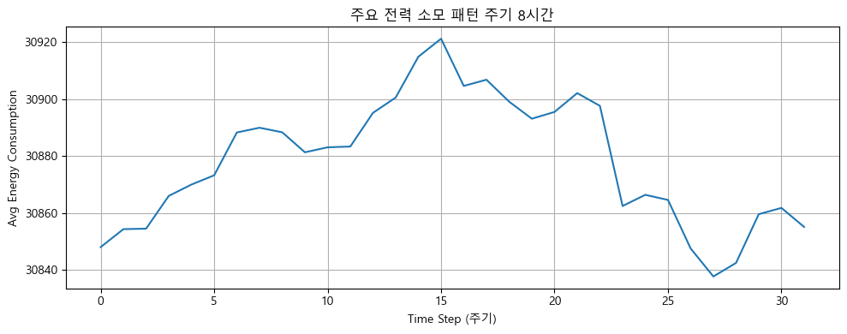
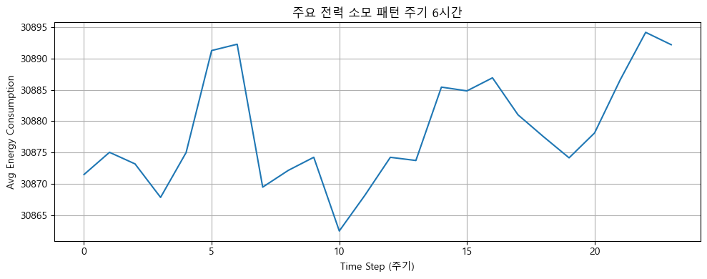
2
FFT 변환
FFT를 이용하여 추출한 peak 주기
26
Notes:
고속 푸리에 변환은 이산 푸리에 변환에 속도를 향상시킨 알고리즘으로, 해당 논문에도 적용되었습니다.
분할정복 알고리즘으로 계산을 나누고 짝수/홀수 인덱스로 데이터를 분할하여 각 부분을 재귀적으로 계산합니다.
이를 통해 계산 복잡도가 On(logn)으로 낮아져 대규모 데이터셋에 적용이 가능합니다.

Slide 28
2
FFT 변환
FFT를 이용하여 추출한 peak 주기
FFT를 이용하여 주기를 추출하면, 전력 데이터의 주간/야간 등의 분포를 더 명확하게 추출할 수 있다
따라서, 계절성이 희석되어 이상치를 검출하는 부분이 약화되는 것을 방지할 수 있다
27
Notes:
고속 푸리에 변환은 이산 푸리에 변환에 속도를 향상시킨 알고리즘으로, 해당 논문에도 적용되었습니다.
분할정복 알고리즘으로 계산을 나누고 짝수/홀수 인덱스로 데이터를 분할하여 각 부분을 재귀적으로 계산합니다.
이를 통해 계산 복잡도가 On(logn)으로 낮아져 대규모 데이터셋에 적용이 가능합니다.

Slide 29
푸리에 변환을 활용한 이상치 탐지
03 나도 모르는 나를 알려줘
28

Slide 30
3
나도 모르는 나를 알려줘
권우현
저는 호기심이 매우 강한 사람입니다.
한 가지 주제에 집중하면 깊이 파고들어 끝까지 이해하려는 성향이 있습니다.
특히 데이터 분석과 기술적인 분야에서는 집요한 집중력을 발휘하며, 단순히 분석에 그치지 않고 그것을 현실에 적용하거나 더 큰 의미를 도출해내는 데 관심을 가지고 있습니다.
저는 논리적인 사고를 중요시하지만, 직관적인 접근도 놓치지 않으려 합니다. 수치와 구조적인 데이터를 잘 다루면서도, 이를 사람이나 사회와 같은 복잡한 주제로 확장하는 것을 즐깁니다. 법과 규율, 인간성 등에 대해서도 깊은 관심을 가지며, 이러한 관점에서 문제를 풀어나가는 것을 좋아합니다．
저는 “계획된 혼돈 속에서 의미를 찾아내는 분석적이고 창의적인 사람”입니다.
29

Slide 31
3
나도 모르는 나를 알려줘
박범도
나는 겉으로는 논리적이고 체계적이며 성실한 사람처럼 보이지만, 내면에서는 진짜 나 답게 살고 있는가에 대한 깊은 질문을 끊임없이 던진다. 지식보다 본질, 정답보다 이유, 표면보다 의미를 중시하며, 사회적 역할과 개인적 정체성 사이에서 균형을 모색한다.
실수나 감정의 흔들림조차 성장의 계기로 삼으며, 궁극적으로는 스스로 선택한 삶을 살아가고자 하는 강한 열망을 지니고 있다.
30

Slide 32
푸리에 변환을 활용한 이상치 탐지
04 Github
31

Slide 33
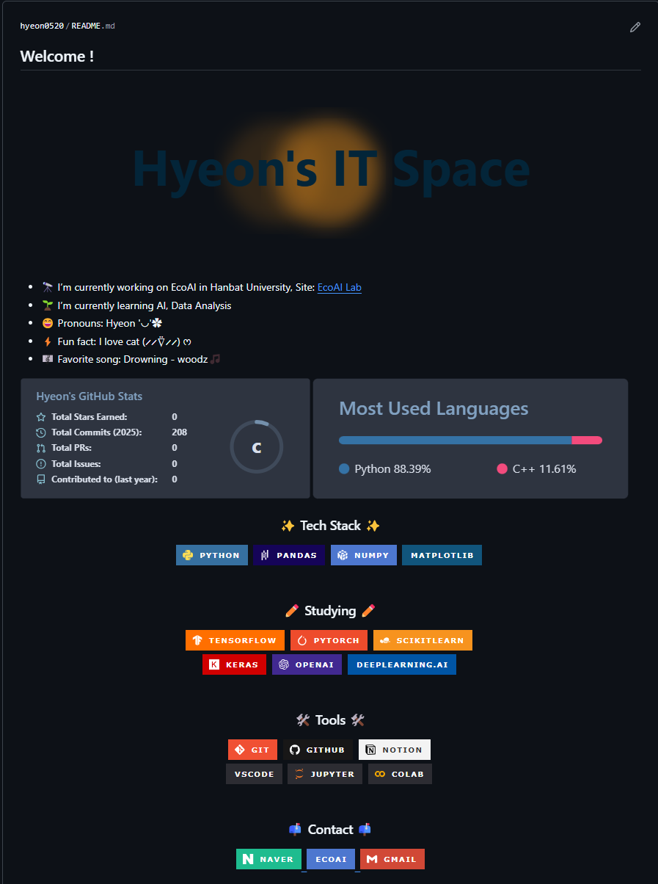
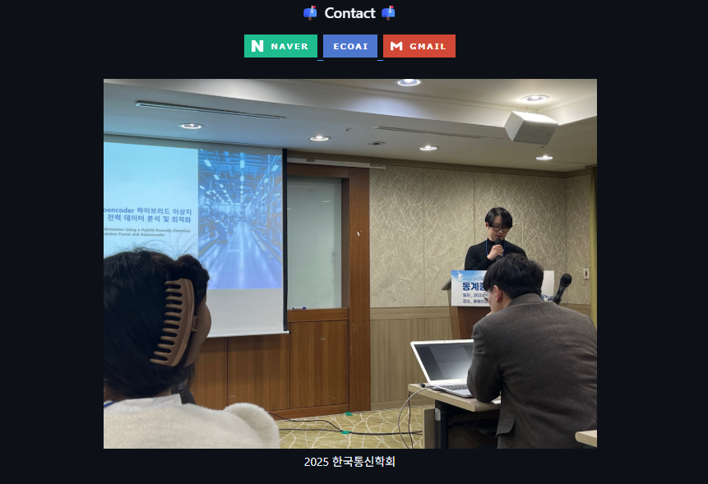
4
Github
권우현
32

Slide 34
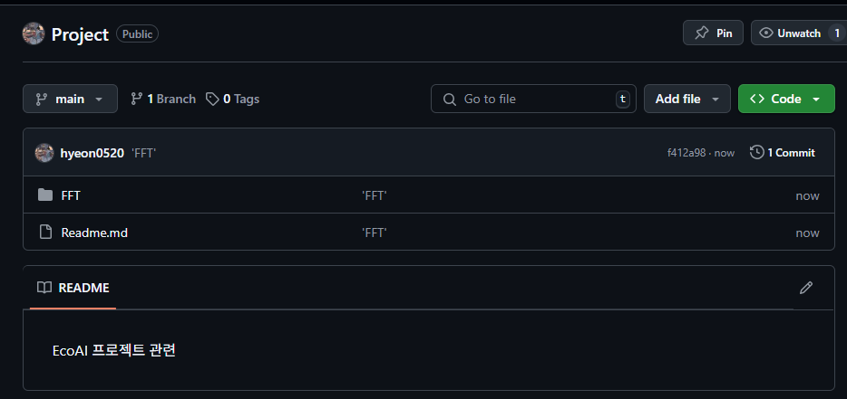
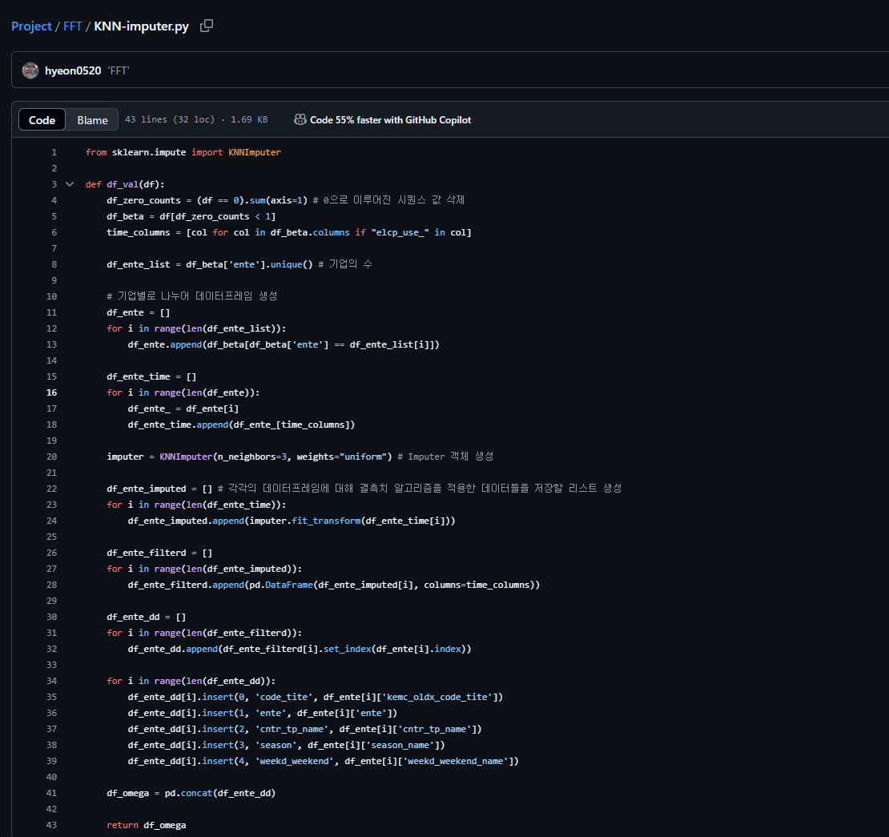
4
Github
권우현
FFT 관련하여, 직접 고안한 함수를 업로드 하고 있음
다음은 결측치 처리를 위한 Imptuer를
산업 데이터셋에 맞게 처리하기 위해 정리한 함수
33

Slide 35
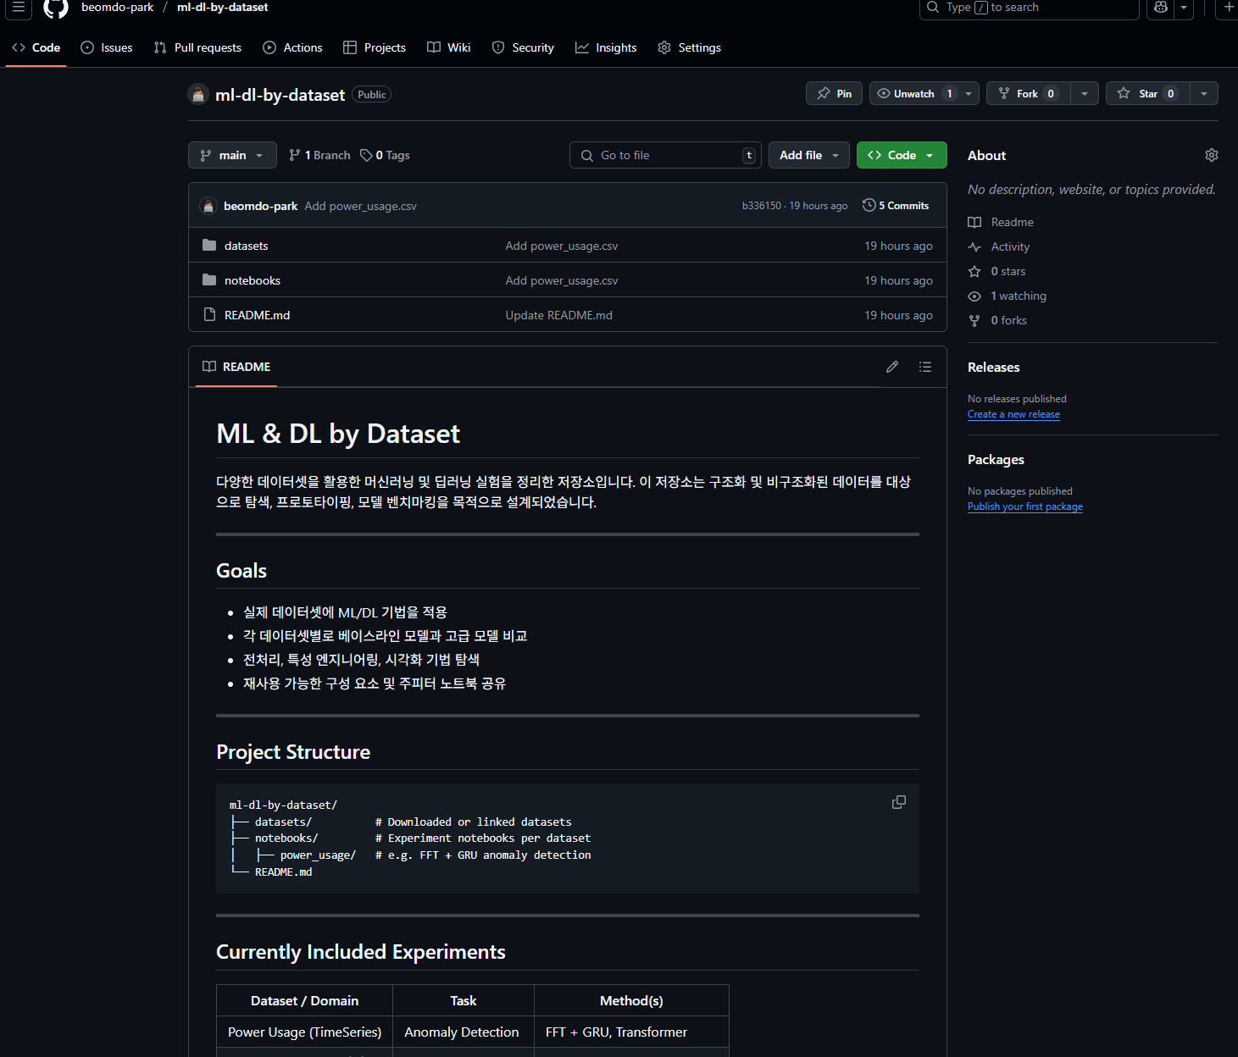
4
Github
박범도
Machine Learning & Deep Learning을 데이터셋에 적용하기 위한 Repo
다양한 구조화 및 비구조화 데이터셋을 기반으로 머신러닝 및 딥러닝 모델을 실험하고 비교
시계열, 이미지, 표 형식 데이터를 대상으로 anomaly detection, classification 등의 태스크를 수행
전처리, 시각화, 모델 실험적 적용 등의 저장소로 발전시킬 예정
34

Slide 36
4
References(1/1)
paper: https://arxiv.org/abs/2210.02186
code: https://github.com/thuml/Time-Series-Library
35

Slide 37
감사합니다
36

